Slide 1

NHIỆT LIỆT CHÀO MỪNG QUÝ THẦY CÔ VỀ DỰ GIỜ
LỚP 5C
Phân môn : Luyện từ và câu
Bài : Từ đồng nghĩa
Giáo viên : Lê Phương Thảo

Slide 2




KHỞI ĐỘNG

Slide 3

Luyện từ và câu
Bài: TỪ ĐỒNG NGHĨA

Slide 4
I.Nhận xét:
1. So sánh nghĩa của các từ in đậm trong mỗi ví dụ sau:
a. Sau 80 năm giời nô lệ làm cho nước nhà bị yếu hèn, ngày nay chúng ta cần phải xây dựng lại cơ đồ mà tổ tiên đã để lại cho chúng ta, làm sao cho chúng ta theo kịp các nước khác trên hoàn cầu. Trong công cuộc kiến thiết đó, nước nhà trông mong chờ đợi ở các em rất nhiều.
Hồ Chí Minh

Slide 5

b. Màu lúa chín dưới đồng vàng xuộm lại. Nắng nhạt ngả màu vàng hoe. Trong vườn, lắc lư những chùm quả xoan vàng lịm không trông thấy cuống, như những chuỗi tràng hạt bồ đề treo lơ lửng.
Tô Hoài
Tràng hạt bồ đề : Chuỗi hạt mà người theo đạo Phật dùng để lần từng hạt khi tụng kinh ,niệm Phật

Slide 6

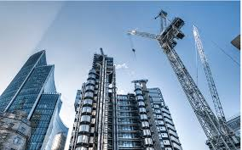
Xây dựng: Làm nên công trình kiến trúc theo một kế hoạch nhất định.
Kiến thiết: Xây dựng theo quy mô lớn.
Từ xây dựng và kiến thiết cùng chỉ một hoạt động là làm nên một công trình kiến trúc ( hình thành một tổ chức hay một chế độ chính trị, kinh tế, xã hội )

Slide 7
b. Màu lúa chín dưới đồng vàng xuộm lại. Nắng nhạt ngả màu vàng hoe. Trong vườn, lắc lư những chùm quả xoan vàng lịm không trông thấy cuống, như những chuỗi tràng hạt bồ đề treo lơ lửng.
Tô Hoài
Tràng hạt bồ đề : Chuỗi hạt mà người theo đạo Phật dùng để lần từng hạt khi tụng kinh ,niệm Phật

Slide 8
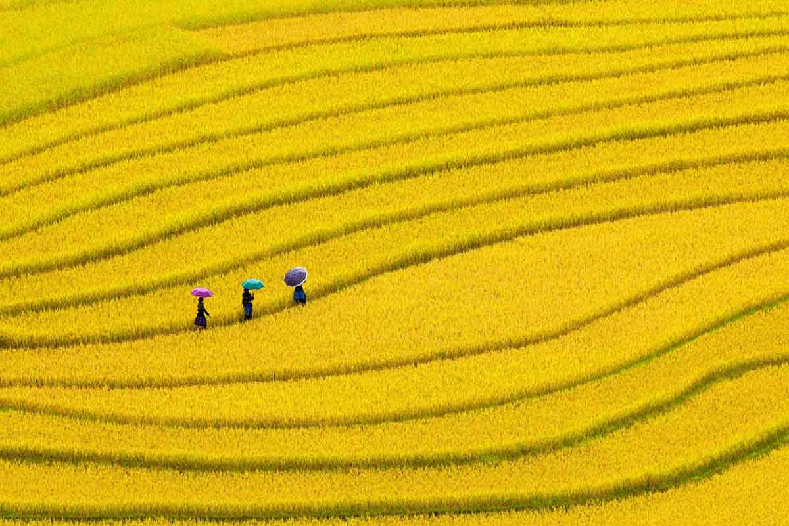
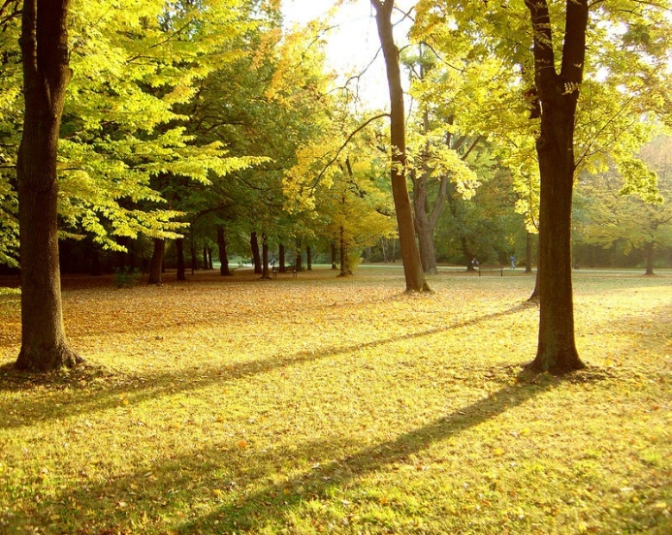
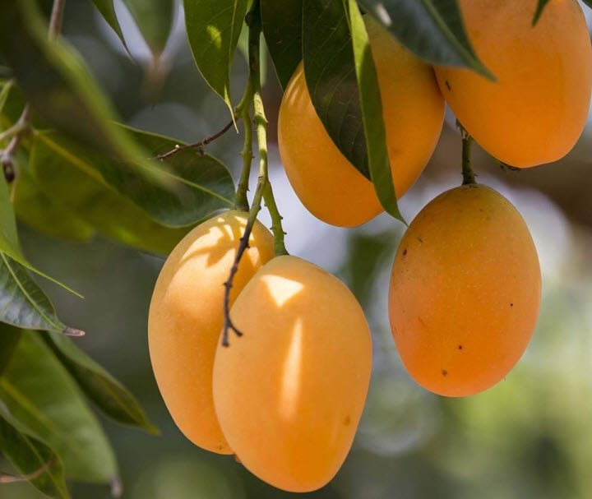
Vàng xuộm chỉ màu vàng đậm của lúa chín.
Vàng hoe chỉ màu vàng nhạt, tươi, ánh lên.
Vàng lịm chỉ màu vàng của quả chín, gợi cảm giác rất ngọt.
Từ vàng xuộm, vàng hoe, vàng lịm cùng chỉ màu vàng nhưng chúng có sắc độ, mức độ khác nhau.

Slide 9
1. So sánh nghĩa của các từ in đậm trong mỗi ví dụ sau:
a) xây dựng, kiến thiết
Nghĩa giống nhau
Từ
đồng
nghĩa
b) vàng xuộm, vàng hoe,
vàng lịm
Nghĩa gần giống nhau
Từ đồng nghĩa là những từ có nghĩa giống nhau hoặc gần giống nhau .

Slide 10
2. Thay những từ in đậm trong mỗi ví dụ trên cho nhau rồi rút ra nhận xét.Những từ nào thay thế được cho nhau ? Những từ nào không thay thế được cho nhau ? Vì sao ?

Slide 11
a. Sau 80 năm giời nô lệ làm cho nước nhà bị yếu hèn, ngày nay chúng ta cần phải xây dựng lại cơ đồ mà tổ tiên đã để lại cho chúng ta, làm sao cho chúng ta theo kịp các nước khác trên hoàn cầu. Trong công cuộc kiến thiết đó, nước nhà trông mong chờ đợi ở các em rất nhiều.
Hồ Chí Minh
kiến thiết
xây dựng
Xây dựng, kiến thiết
Nghĩa giống nhau
Từ đồng nghĩa hoàn toàn

Slide 12
b. Màu lúa chín dưới đồng vàng xuộm lại. Nắng nhạt ngả màu vàng hoe .Trong vườn, lắc lư những chùm quả xoan vàng lịm không trông thấy cuống, như những chuỗi tràng hạt bồ đề treo lơ lửng. Tô Hoài
vàng hoe
vàng lịm
vàng xuộm
Từ đồng nghĩa
không hoàn toàn
vàng xuộm, vàng hoe, vàng lịm
Nghĩa gần giống nhau

Slide 13
1.Từ đồng nghĩa là những từ có nghĩa giống nhau hoặc gần giống nhau .
VD: siêng năng ,chăm chỉ ,cần cù ,…
2.Có những từ đồng nghĩa hoàn toàn ,có thể thay thế cho nhau trong lời nói .VD: hổ ,cọp ,hùm ,…
3. Có những từ đồng nghĩa không hoàn toàn .Khi dùng những từ này ,ta phải cân nhắc để lựa chọn cho đúng . VD:
- Ăn, xơi, chén ,…( biểu thị những thái độ ,tình cảm khác nhau đối với người đối thoại hoặc điều được nói đến ).
- Mang ,khiêng ,vác ,…( biểu thị những cách thức hành động khác nhau ).
Ghi nhớ

Slide 14
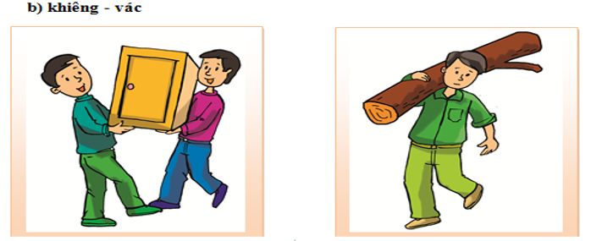
Khiêng
vác
Notes:
[KHÁM PHÁ]
1. So sánh nghĩa của hai cặp từ để hiểu thế nào là từ đồng nghĩa
- HS nêu yêu cầu của hoạt động
- HS nghe GV hướng dẫn: Quan sát tranh ở mục a), cho biết hai từ cùng chỉ ai?; Quan sát tranh ở mục b) tương ứng hai từ chỉ “khiêng” và “vác”, cho biết nghĩa hai từ này có điểm nào giống nhau, điểm nào khác nhau?
- HS hoạt động theo nhóm, thảo luận, so sánh nghĩa của hai cặp từ “học sinh, học trò”, “khiêng, vác”.
- Một số HS báo cáo trước lớp. Cả lớp lắng nghe, nhận xét, bổ sung. HV và HS thống nhất đáp án:
+ “học sinh” và “học trò” đều để chỉ người đi học ở trường.
+ “khiêng” và “vác” khác nhau ở chỗ “khiêng” (nâng và chuyển vật nặng hoặc cồng kềnh bằng sức của hai hay nhiều người hợp lại), “vác” (nâng, chuyển vật nặng hoặc cồng kềnh bằng cách đặt lên vai). Tuy nhiên cả hai từ giống nhau đều chỉ “hoạt động di chuyển một vật khỏi vị trí ban đầu”.
- GV: Những từ có nghĩa giống nhau hoặc gần giống nhau là các từ đồng nghĩa.

Slide 15
III.Luyện tập
Bài 1: Xếp những từ in đậm thành từng nhóm đồng nghĩa:
Sau 80 năm giời nô lệ làm cho nước nhà bị yếu hèn, ngày nay chúng ta cần phải xây dựng lại cơ đồ mà tổ tiên đã để lại cho chúng ta, làm sao cho chúng ta theo kịp các nước khác trên hoàn cầu. Trong công cuộc kiến thiết đó, nước nhà trông mong chờ đợi ở các em rất nhiều. Non sông Việt Nam có trở nên tươi đẹp được hay không, dân tộc Việt Nam có bước tới đài vinh quang để sánh vai cùng với các cường quốc năm châu được hay không, chính là nhờ một phần lớn ở công học tập của các em.
Hồ Chí Minh
Nước nhà – non sông
Hoàn cầu – năm châu

Slide 16
Bài 2: Tìm những từ đồng nghĩa với mỗi từ sau đây: đẹp, to lớn, học tập.
Đẹp: ……………………………………………………..
Đẹp: xinh, đẹp đẽ, xinh xắn , xinh tươi, xinh đẹp, mĩ lệ,…..
To lớn: ……………………………………………………..
To lớn: to đùng, to tướng, to kềnh, vĩ đại, khổng lồ,….
Học tập: ……………………………………………………..
Học tập: học hành, học hỏi,……

Slide 17
Bài 3: Đặt câu với một cặp từ đồng nghĩa em vừa tìm được ở bài tập 2.
- Quê hương em rất đẹp
- Bé Hà rất xinh
M:

Slide 18
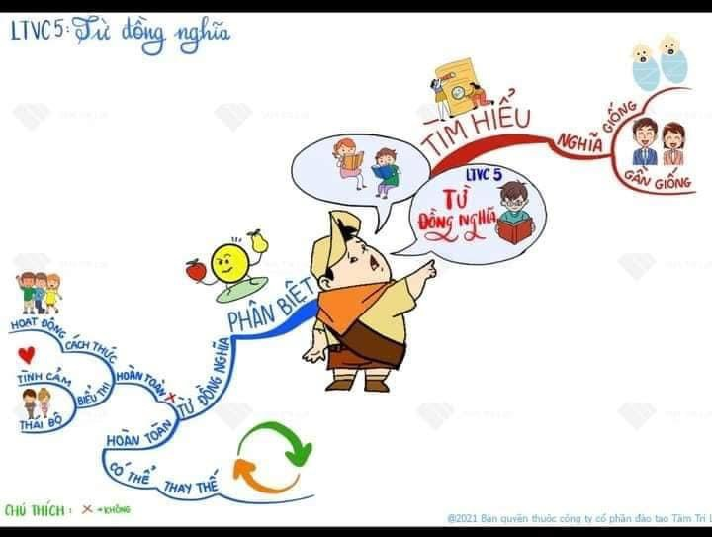

Slide 19


Cảm ơn quý thầy cô và các em！

